Slide 1
Задания, развивающие творческое воображение учащихся
Стрекач Инесса Ивановна,
учитель русского языка и литературы
ГУО «Средняя школа №87 г. Минска»

Slide 2
Приемы творческого воображения
Агглютинация – создание новых образов на основе «склеивания» объединения отдельных представлений в единое целое (кентавр, минотавр).
Напишите Письмо-сказку о своей жизни, адресованное вашим будущим детям. Или Текст радиопередачи-оду, посвящённую ветеранам разных войн. Колыбельную-басню об игрушках своего младшего брата.

Slide 3
Приемы творческого воображения
Акцентирование - подчеркивание детали, черты, части объекта (шарж, карикатура). Подбор примеров для правила о правописании приставок пре- и при- на одну тему.
Запись их «в столбик». Создание текстов с помощью слов, начинающихся на одну букву.

Slide 4
Приемы творческого воображения
Гипербола - преувеличение образа, всех его особенностей.
Составление текстов, содержащих только глаголы, только прилагательные.
Литота – преуменьшение образа. Лингвистический эксперимент с исключением какой-либо части речи из теста.

Slide 5
Аллитерация
Подбор эпитетов, характеризующих языковой термин, персонажа, начинающихся на буквы, из которых оно состоит.
Повествовательное
Распространенное
Единственное
Дополненное
Любовное
Осложнённое
Желанное
Елейное
Невосклицательное
Интересное
Ежедневное
Игра с двумя значениями слова «предложение»: синтаксическая единица и о браке.

Slide 6
«Табу»
Условия игры для учащихся 5-6 классов требуют заменить в тексте основное слово (например, название главного героя-животного) описательными словосочетаниями или синонимами 8-10 раз, не повторяясь

Slide 7
«По-другому»
Приём, в его основу которого положен принцип копирайтинга. Он адресован старшеклассникам. Небольшой текст необходимо пересказать письменно, не повторив ни единого слова, но сохранив смысл и содержание произведения

Slide 8
«Письмо из прошлого»
Десятиклассникам в процессе повторения сведений о лексике можно предложить составленное с употреблением устаревших слов письмо или отрывок из летописи, который необходимо пересказать или перевести с древнерусского на современный язык. Некоторые слова дословно перевести будет невозможно, и таким образом они узнают о различиях между архаизмами и историзмами.

Slide 9
«Профессионалы»
Приём предполагает распределение ролей: юристы, журналисты, учёные, поэты (или писатели). При работе над теоретическим понятием, языковым явлением учащимся предлагается текст о нём, созданный в разговорном стиле, преобразовать в текст либо научного стиля (учёные), либо публицистического (журналисты), либо официально-делового (юристы), либо художественного (поэты).

Slide 10
Создание слогана, девиза
При изучении тем «Синтаксическая роль инфинитива» и «Тире меду подлежащим и сказуемым»:
Для Федосьи Васильевны из чеховского «Переполоха» – «Желанье властвовать», «Жить ради власти – страдать от непонимания». Для Аси из одноименного произведения И.С.Тургенева – «Любить и радовать собою целый свет». Для стихов И.С.Тургенева – «Увидеть, понять, донести».
Прилагательные «Красивые, благородные, во всяком тексте угодные».
О текстообразующей функции деепричастных оборотов: «Убыстряя действие, расширяя познание»

Slide 11
Характеристика героя с помощью языкового явления
Создание портрета героя, «рамки для героя», герба, анаграммы его инициалов, подбор костюма героя, рисунка на майку, прозвища, статуса «В контакте» Сформулировать это следует с помощью простых предложений, или осложнённых простых предложений, или с однородными членами, или односоставных.
Предложите детям вообразить или найти в тексте произведения информацию о том, какую музыку слушает герой, пишет ли картины и какие, и описать это с помощью прилагательных или причастий. Пофантазировать, чистит ли обувь, носит ли перчатки, хромает ли. Пусть опишут его особенности речи, если их нет в тексте, манеру вести себя, смотреть, ходить, есть, спать. Это удобно делать с помощью наречий.

Slide 12
Ассоциативные однородные ряды
Подбирать можно всё: животное, растение, птицу, головной убор, обувь, перчатки - любой элемент одежды, рельеф местности, цвет, фактурный материал, камень, драгоценность, ювелирное украшение, мебель, слово-понятие, вещь. (Существительные)
«Если бы он был водоёмом, то каким? Морем? Тихой речушкой? Бурным потоком?» (Прилагательные и причастия)

Slide 13
«Вопросы знатокам»
Члены группы должны придумать вопросы, направленные на нахождение параллелей или несоответствий с ранее изученным материалом, с другими предметами школьной программы, другими областями знания.
Какой корень в слове лечь, если -чь – суффикс инфинитива, а в остальных однокоренных словах корень состоит из трёх звуков?
- Что соответствует страдательному залогу причастия в английском/испанском/немецком языке?

Slide 14
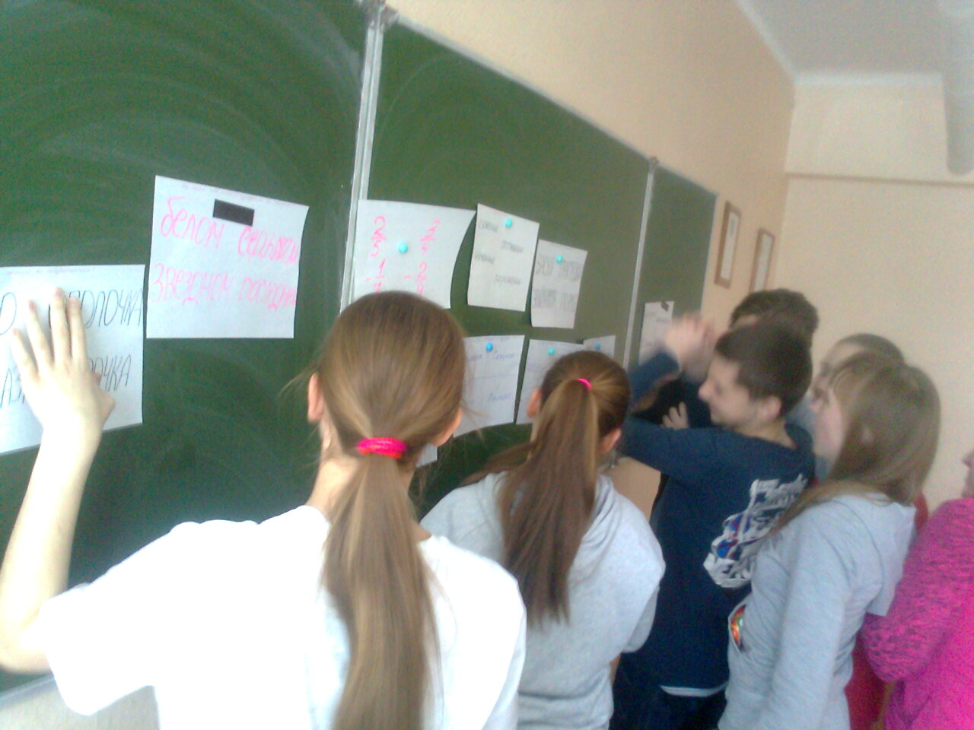

Slide 15
Словообразовательный путеводитель
Создать проект, карту передвижений героя, с названиями, отражающими его натуру или события в книге.
Н.А.Некрасов: «Горелово, Неелово, Неурожайка тож…»
Примеры из работ учащихся: Лизоблюдово, Бредятинск, Хорошево, Ничегонеделье.

Slide 16
Составьте текст с использованием пословиц, поговорок, скороговорок
Не берут сынка ни кнут, Ни медовый пряник. Мать в агентстве "Красный труд" Наняла семь нянек. Через час у нянек - шок: Маленький уродец То кота сует в мешок, То плюет в колодец. То полезет озорник В пекло раньше бати, То развинтит золотник (Дороженный, кстати). Няньки в крик: "Куда??? Постой!!!" А в ответ - всё то же. Но одна была крутой - Врезала по роже! У пострела глаз распух - Знать, кулак был меток. "Пусть взамен дадут мне двух, Но небитых деток!" Мать вернулась - вот те раз! Нет от нянек толка: Был у парня глаз да глаз, Нынче - глаз да щелка! Закусила удила?, Закатила сцену: "Для чего я отдала Семерную цену? Я ж просила вас добром, Чтоб с дитем справлялись, Вы ж по лавкам всемером, Видимо, валялись!" И назад свои рубли Стребовала сразу: Всемером дитя пасли, А оно без глазу!

Slide 17
«Сравнение пословиц»
Многие народы имеют схожие по смыслу пословицы и поговорки. К примеру, русской пословице "Как волка не корми, он все в лес смотрит" соответствует немецкая "Посади лягушку хоть на золотой стул, все равно она опять в лужу прыгнет".
С нашей пословицей "Яблоко от яблони недалеко падает" схожа немецкая "Какое дерево, такая и груша".
В таблице даны слева английские пословицы, справа - русские.

Slide 18
Определите, какие пословицы соответствуют друг другу по смыслу
A bargain is a bargain
A bird in the hand is worth two in the bush
A burden of one's own choice is not felt
A bad compromise is better than a good lawsuit
A burnt child dreads the fire
A cat in gloves catches no mice
A civil denial is better than a rude grant
Лучше синица в руках, чем журавль в небе
Уговор дороже денег.
Своя ноша не тянет
Без труда не вытащишь и рыбки из пруда.
Худой мир лучше доброй ссоры
Обжегшись на молоке, будешь дуть и на воду
Капля в море

Slide 19
Ответы:
Английская пословица
A bad compromise is better than a good lawsuit
Перевод
Плохой компромисс лучше, чем хорошая тяжба
Русский аналог
Худой мир лучше доброй ссоры
A bargain is a bargain
Сделка есть сделка
Уговор дороже денег. Уговор святое дело
A burden of one's own choice is not felt
Груз, который сам выбрал, несешь не чувствуя
Своя ноша не тянет

Slide 20
Литература
Белькова А. Е., Лесниченко Л. П. Интерактивный метод обучения на уроках русского языка как способ повышения познавательной активности учеников // Молодой ученый. — 2015. — №23. — С. 1068-1071.
Кашлев С.С. Технология интерактивного обучения/С.С. Кашлев. – Мн.: Белорусский верасень, 2005. – 196 с. – (Педагогика, обращённая в завтра)
Краевский В. В., Хуторской А. В. Основы обучения: Дидактика и методика. Учеб. пособие для студ. высш. учеб. заведений. — М.: Издательский центр «Академия», 2007. — 352 с.

Slide 21
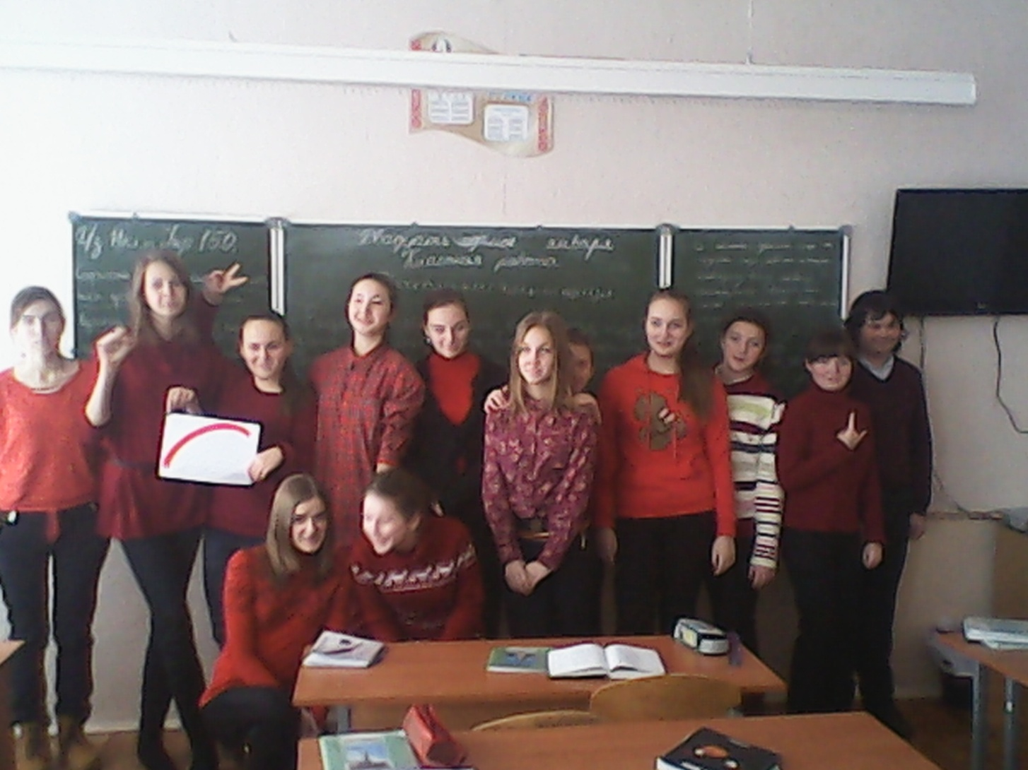
Спасибо за внимание!

Slide 22
Мастерская художественного перевода
https://vk.com/club115697918
Вижу рифмы
https://vk.com/rhymesee
Мотиваторы

